Slide 1


Студенческий
Стартап
V очередь
СтС-404289.
Система дистанционной инвентаризации разветвлённой электрической сети 0,4 кВ на основе подачи и регистрации гармонических составляющих.
Малаева Ева Денисовна

Slide 2
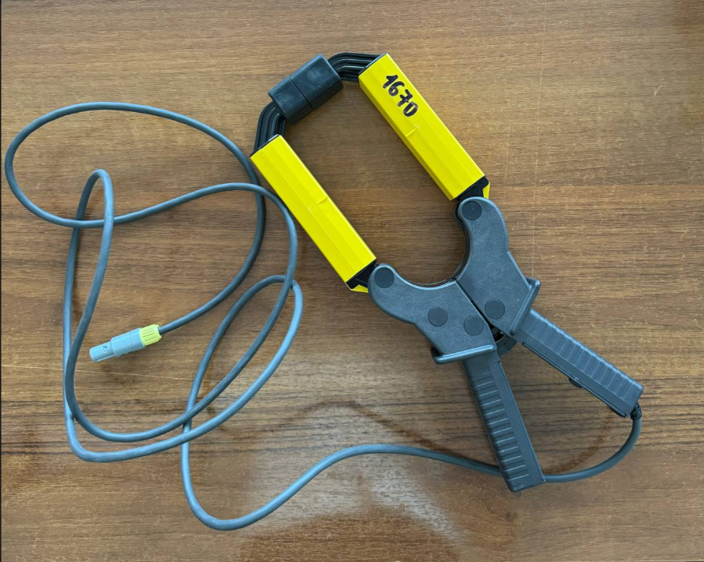

О продукте
Система дистанционной инвентаризации разветвленной электрической сети 0,4 кВ на основе подачи и регистрации гармонических составляющих.

Slide 3
Технологичность стартап-проекта
Техническое решение проекта, инновационность - На базе инжинирингового центра Казанского Государственного Энергетического Университета разрабатывается предлагаемая в проекте система. В Центре имеется оборудование для SMD монтажа.
Преимущества выбранного технического решения:
Отечественные компоненты;
Отечественное ПО;
Гибкость настройки под параметры потребителя;
Простой интерфейс устройства, то есть оперативному персоналу не нужно обучение для использования.

Slide 4
Аналоги и конкуренты
Существующие аналоги - Нет
Конкурентные преимущества продукта - Дешевизна и отсутствие аналогов, возможность адаптации продукта под нужды заказчиков
Востребованность продукта - Данная система является востребованной в различных отраслях, включая промышленные предприятия, коммерческие комплексы, жилые и коммерческие здания, а также в секторе государственных и муниципальных учреждений.

Slide 5



Рынок и потребитель
Рынок, сегмент рынка, потенциальный потребитель - В 2022 году в России было изготовлено около 6,3 млн счетчиков электроэнергии, что на 27,8% меньше относительно 2021-го. Такие цифры приводятся в исследовании BusinesStat, выдержки из которого опубликованы в декабре 2023 года.

Slide 6
План реализации проекта
Ключевая техническая задача - определение принадлежности приборов учёта к соответствующим трансформаторным подстанциям в разветвленной электрической сети 0.4 кВ.
Затраты на реализацию проекта - Затраты на аренду помещений и оборудования, зарплату сотрудников, используемые материалы и комплектующие для создания прототипа - из гранта Стартапа.
Планы по формированию команды проекта - 2 схемотехника, 2 программиста, 2 монтажника. - трудовой договор
Планируемый способ получения дохода . Прямые продажи - Выпуск готовой продукции. Оказание услуг по дистанционной инвентаризации разветвленной электрической сети 0,4 кВ на основе подачи и регистрации гармонических составляющих.

Slide 7
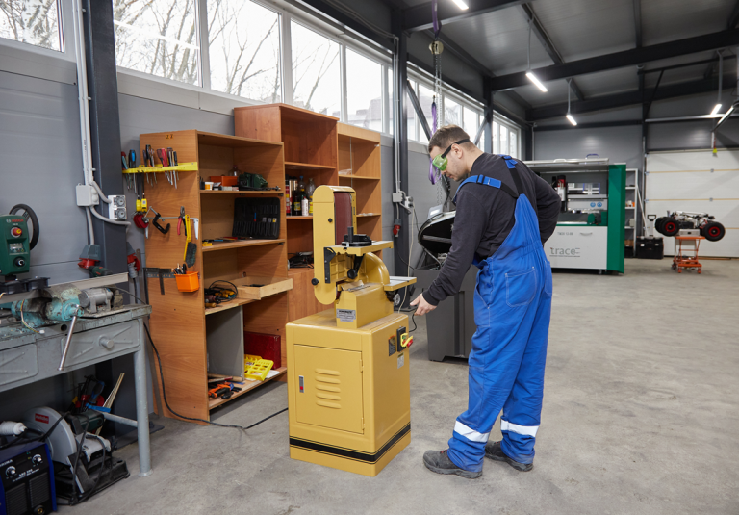
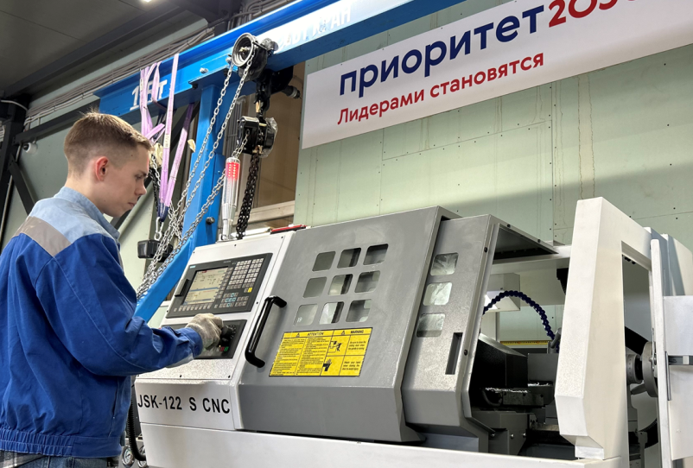
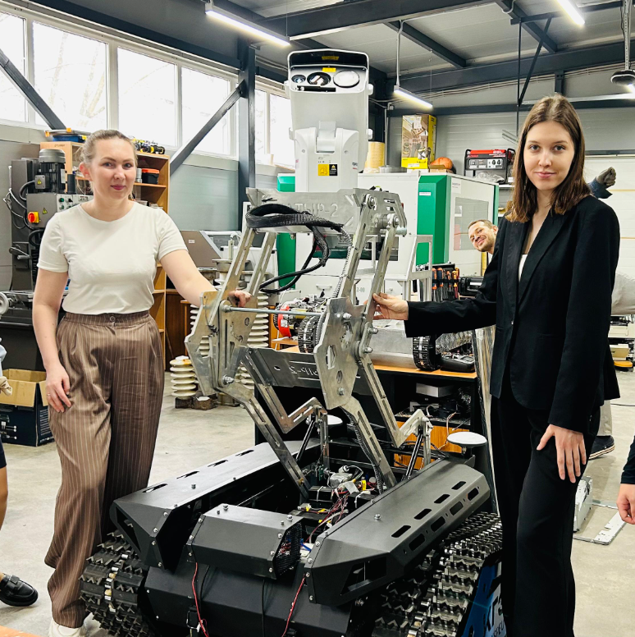
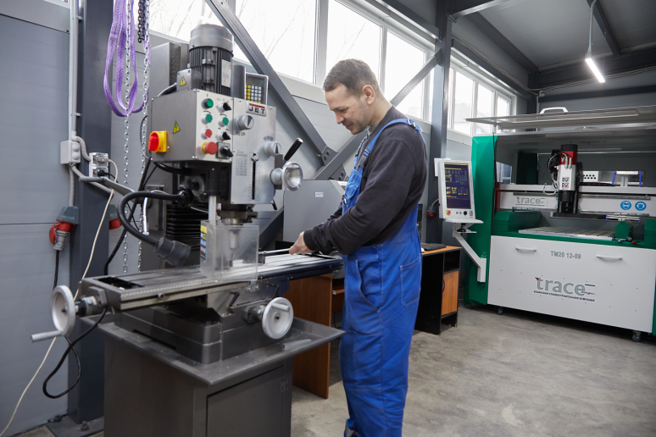
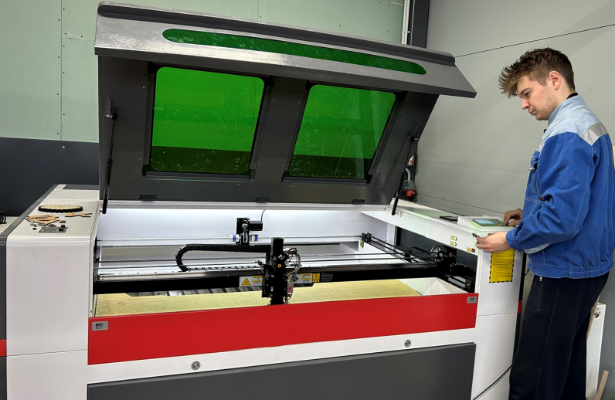
План реализации проекта
Ресурсы проекта (имеющиеся и планируемые к привлечению (людские, материалы, оборудование, финансовые и пр.) - Лаборатория ФБОУ ВО "КГЭУ", осциллограф, 3 паяльные станции, электронные устройства, расстановщик компонентов, 3D принтер для создания корпуса.

Slide 8
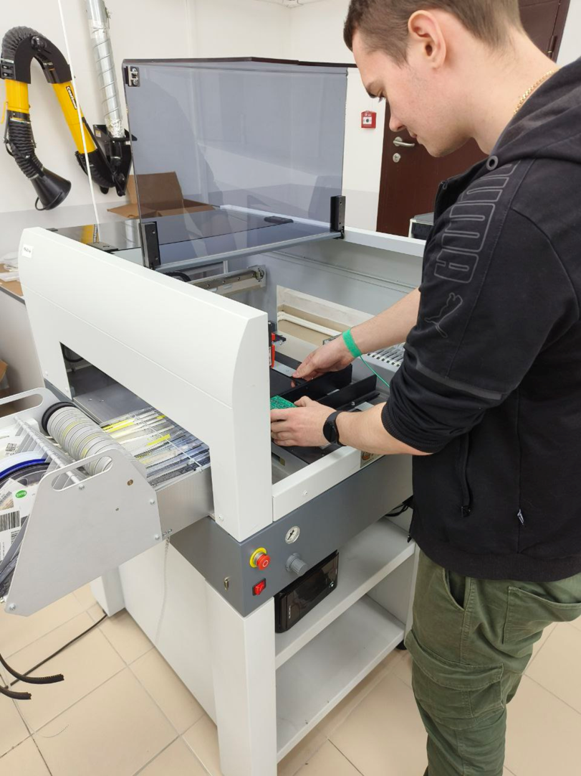
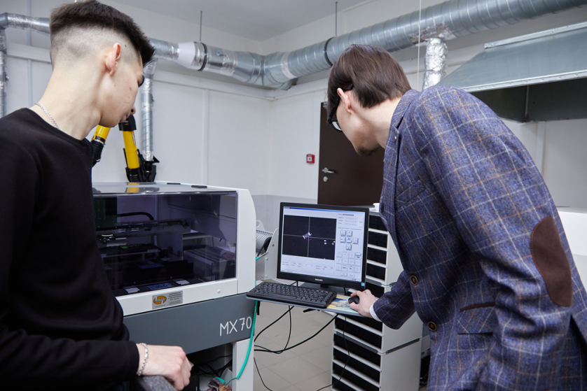
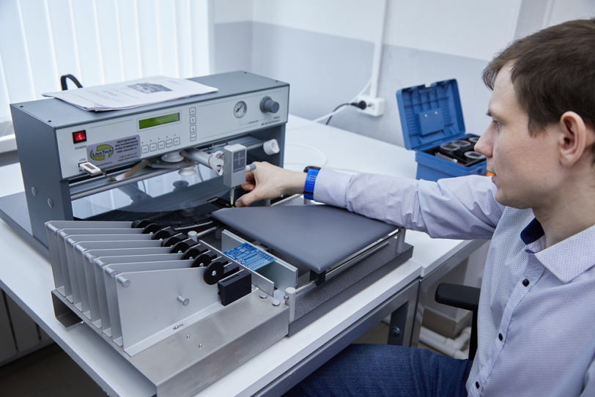
План реализации проекта
SMD-МОНТАЖ

Slide 9
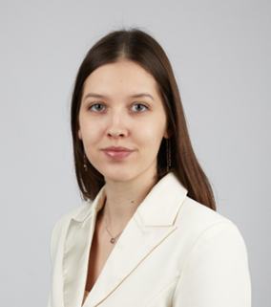
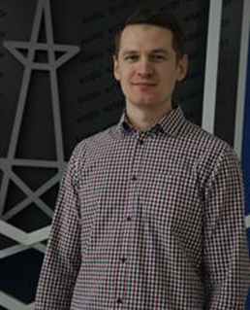
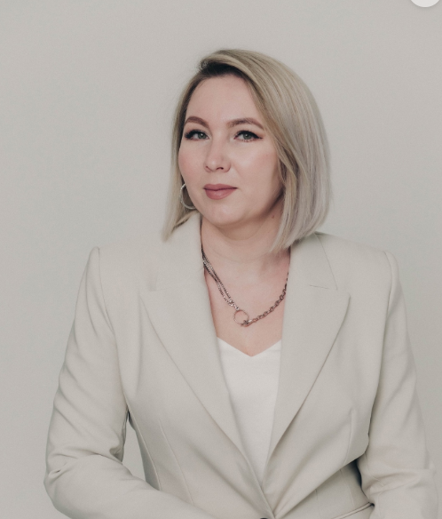
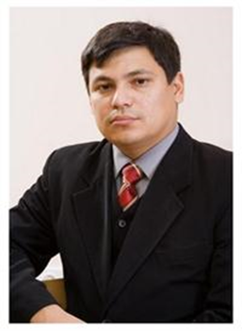

План реализации проекта
Планы по формированию команды проекта:
Малаева Ева Денисовна - Руководитель
проекта
Иванов Дмитрий Алексеевич –
Научный
Консультант,
д.т.н
Галиева
Татьяна
Геннадьевна –
Научный работник,
к.т.н
Садыков Марат Фердинантович –
Научный работник, д.т.н.
Любишев Александр Александрович –
Программист, аспирант
Программисты – 1 трудовой договор
Схемотехник – 1

Slide 10
220 В

Slide 11


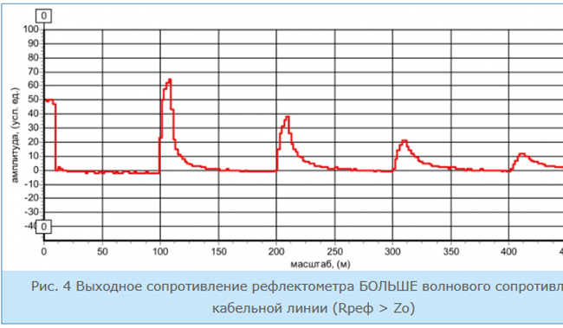
Пc2
Пc1

Slide 12

MC
GSM, LoRa, RS485
СМ
МК
Дисп
БП
КЛ

Slide 13


Документы, подтверждающие права заявителя на результаты интеллектуальной деятельности, планируемой к использованию в проекте

Slide 14

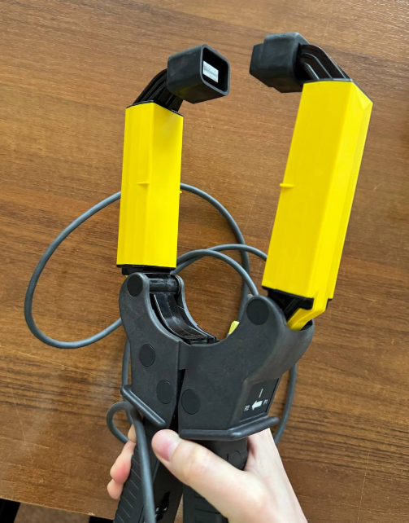
Спасибо
за внимание!
СтС-404289
Малаева Ева Денисовна
Почта: malaeva_eva01@mail.ru
Телефон: +79277947228
Фото проекта

